Slide 1

FATİH İLİĞ

Slide 2
Ders 11
Components

Slide 3
COMPONENT – PORT MAP KULLANIMI-ENTITY INSTANTIATION
VHDL varlığında bir kaynak kod dosyası altında alt devre (component) olarak tanımlanabilir.Giriş , çıkış portlarından oluşan bileşenlerin tanımı component tanımlamaya uygun olarak yapılmalıdır. Bu tanımlama , ana kod içerisinde tanımlama bölgesinde (Architecture ile Begin arasında) veya package içerisinde tanımlanabilmektedir. Bu tanımlamaların işlendiği sıra önemlidir
NOT : Componentleri birbirine bağlarken ana kodda signal tanımlanmalıdır.
NOT: In this type of systems ,it is best way to describe each component first, then assemble them to make the large system. Top design shall include components.
NOT: Component Syntax is ;
Component identifier
Ports
Generic
End component;

Slide 4
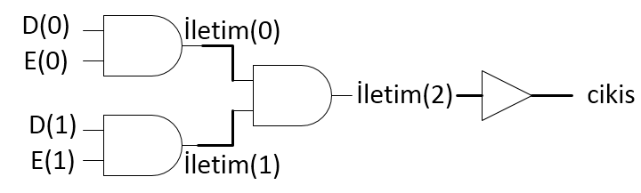
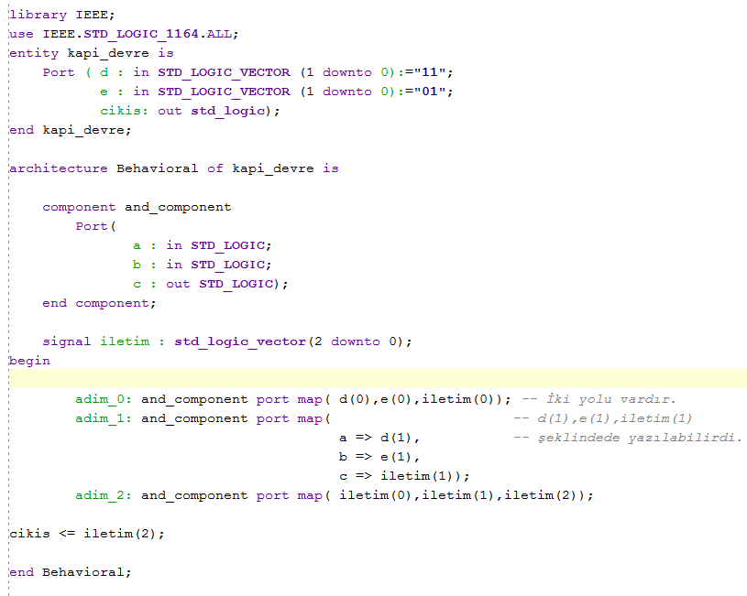
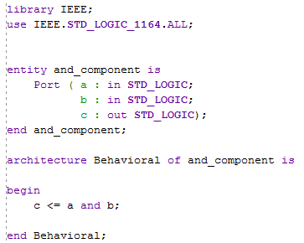
ÖRNEK 1:
Top level dosyamızı oluşturalım
Kapı için bir component oluşturalım.

Slide 5
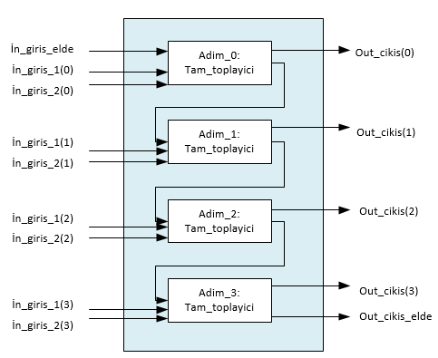
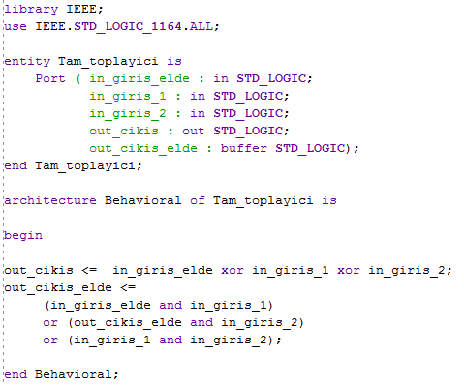
ÖRNEK 2:
Aşağıdaki kod , component kodudur.Bir sonraki sayfada bu component’in bir arada kullanıldığı ana kod bulunmaktadır.

Slide 6
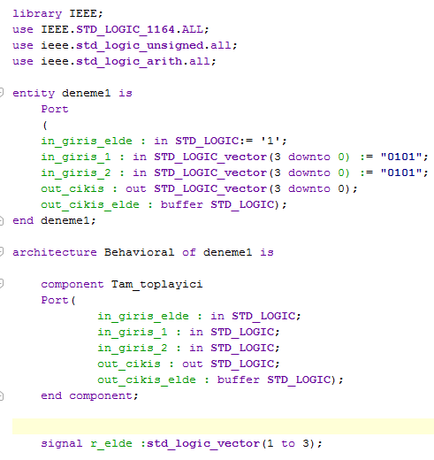
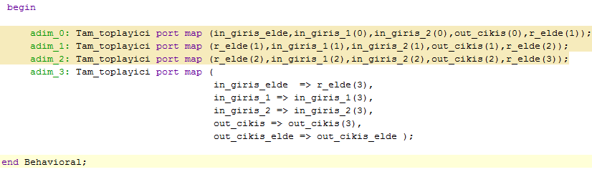

Slide 7
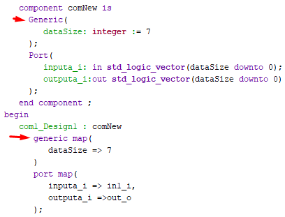
Generic Port Map Example
Component declaration’da sayı girmeye gerek yoktur. İlk satırda dataSize: integer := 7 olarak girilmiştir. Bu sayı default value olarak geçer. Kullanılmayabilir.
Component Declaration’da generic define ettikten sonra noktalı virgül (semicolon) konulurken generic map sonrasında konulmaz.

Slide 8
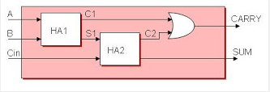
2. ENTITY(Direct) INSTANTIATION
The disadvantage with the older port mapping methods was that, you needed to copy your component declaration in your main modules. This can result in larger code size. With entity instantiation(direct) method you can save some extra length in the code. Let me show this method using the old fulladder-halfadder module. We are going to implement the following block diagram in VHDL. Remember to give the inputs and outputs in the same order.

Slide 9
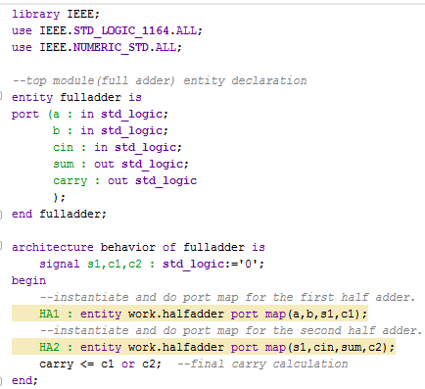
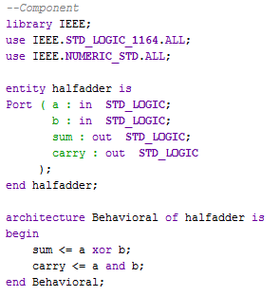
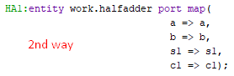
Architecture ismi de entity sonrasına yazılabilir. Birden fazla architecture olabilir.
work. halfadder(Behavioral)

Slide 10
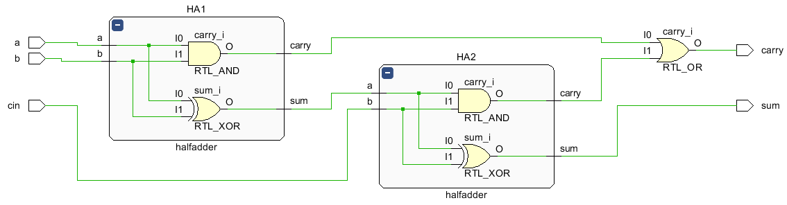

Slide 11
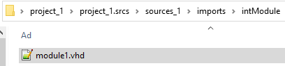

Başka bir kütüphane kullanılması durumunda Direct (Entity) instantiation
Bir önceki örnekte work library kullanılmıştı. Ancak package’da olduğu gibi, bir proje work library altında olmayabilir. Bu durumda, başka bir kütüphaneden proje dosyası çekilip instantiate edileceği zaman aşağıdaki yöntem uygulanır.
Proje dizininin aşağıdaki gibi olduğunu düşünelim.(import dizini altındayız) Ana proje sources_1/new altındadır.
module1.vhd dosyası projeye eklendikten sonra, vivado üzerinde Library’e gidilir.
Module1.vhd sağ tıklanıp set library ile intModule dizini eklenir.

Slide 12
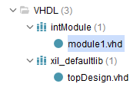
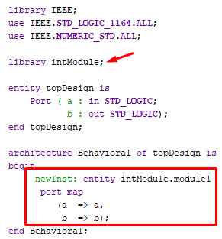
İşlem bittikten sonra hiyerarşi aşağıdaki gibi olacaktır.
Alt modul aşağıdaki gibi direct instantiation yapılabilir. Library intModule

Slide 13
Compilation Order for Instantiation
Entity(Direct) instantiation’da alt modüller top modül sentezlenmeden sentezlenmelidir. Component instantiation’da buna gerek yoktur.
If design unit B is dependent upon design unit A, then A must be compiled before B. This is a strict rule of the language and sometimes a cause of frustration. If a desin unit is changed and re-compiled, then all other design units that depend upon it must be re-compiled, whether or not they have changed.
In the diagram below, the arrows indicate the order in which the design units must be compiled where a dependency exists.

Slide 14
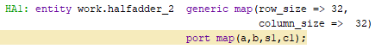
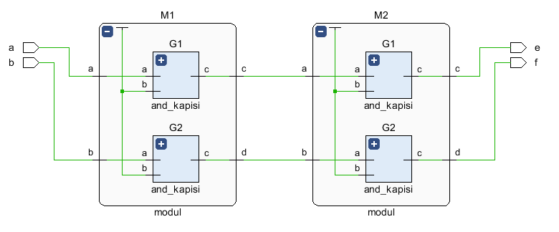
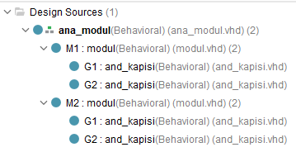
Örnek: Generic Instantiation
ÖRNEK: Entity Instantiation ile iki ayrı modulün birbirine bağlanması – İç içe tasarımlar

Slide 15
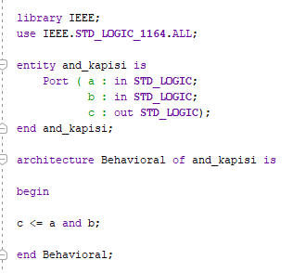
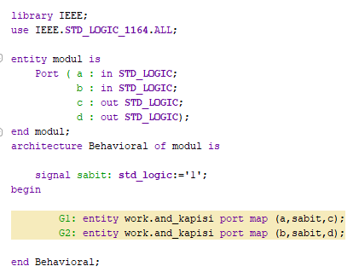
And Kapısı:
Modül : M1 ve M2

Slide 16
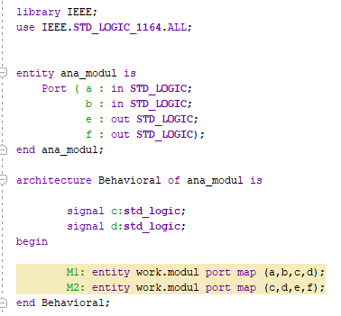
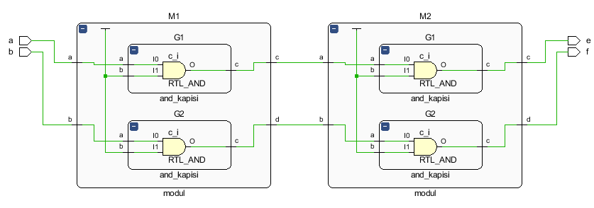
Ana Modül:Top modül :Modüllerin birbirine bağlanması

Slide 17
GENERATE
Generate statements are used to accomplish one of two goals:
Replicating Logic in VHDL
The generate keyword is always used in a combinational process or logic block. It should not be driven with a clock. If the digital designer wants to create replicated or expanded logic in VHDL, the generate statement with a for loop is the way to accomplish this task. Note that a for loop only serves to expand the logic.
2. Turning on/off blocks of logic in VHDL
The second use case is very handy for debugging purposes, or for switching out different components without having to edit lots of configurable code. The example below turns on an entire process just by switching addorSub to 1 or 0. One interesting thing about generate statements used this way is that the same signal can be driven by multiple generate statements. The designer needs to ensure that these generate blocks are mutually exclusive, such that no two can be active at the same time. Otherwise there will be a problem with the same signal being driven by two sources.

Slide 18
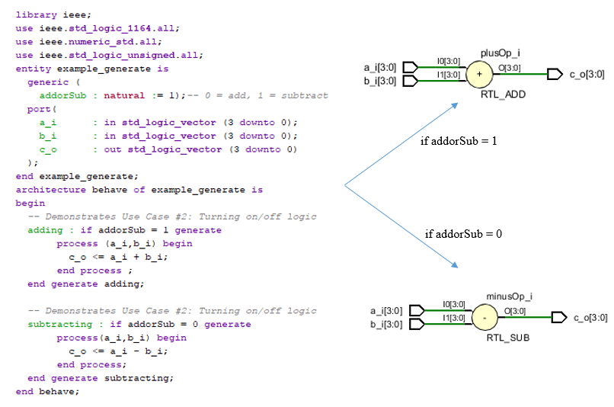

Slide 19
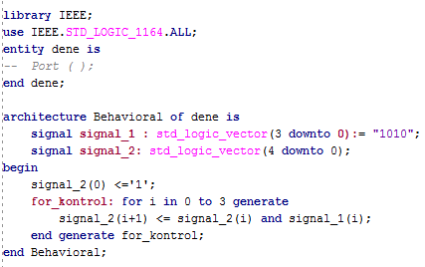
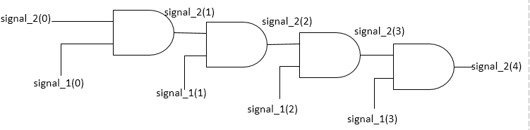
Replicating Logic in VHDL
Generate ifadesi ,VHDL’de tekrarlanan logic eşitlikler veya component örneklerinde kullanılır.
Yani birden fazla portmap (adım) yazmak yerine for loop generate ile componentler oluşturulur.
ÖRNEK:

